Slide 1




中华人民共和国
社 区 矫 正 法
李留英
2020年6月28日

Slide 2
2019年12月28日，第十三届全国人民代表大会常务委员会第十五次会议以168票赞成、全票通过了《中华人民共和国社区矫正法》，于2020年7月1日起施行。这是我国首次就社区矫正工作进行专门立法。
此次出台的《中华人民共和国社区矫正法》，共9章63条，对社区矫正的适用范围、管理体制与工作机制、实施程序、监督管理和教育帮扶措施、未成年人社区矫正以及法律责任等作了明确规定。

Slide 3
为推进和规范社区矫正工作，根据《中华人民共和国刑法》《中华人民共和国刑事诉讼法》《中华人民共和国社区矫正法》等法律规定，最高人民法院、最高人民检察院、公安部、司法部以司发通〔2020〕59号联合下发《中华人民共和国社区矫正法实施办法》，于2020年7月1日起施行，两高两部2012年1月10日印发的《社区矫正实施办法》（司发通〔2012〕12号）同时废止。
《实施办法》共59条，对社区矫正机构、部门职责、监督管理和教育帮扶措施、法律责任等作了明确规定。

Slide 4
1
什么是社区矫正
2
社区矫正机构和职责
3
社区矫正的决定和接收
C
目 录
4
社区矫正的监督管理
ontents
5
社区矫正教育帮扶
6
社区矫正的解除和终止
7
社区矫正的其他问题

Slide 5
1
什么是社区矫正

Slide 6
社区矫正的概念
社区矫正工作是与监狱矫正相对的行刑方式，是指将符合社区矫正的罪犯置于社区内，由专门国家机关在相关社会团体和民间组织以及社会志愿者协助下，在判决、裁定或决定确定的期限内，矫正其犯罪心理和行为恶习，并促使其顺利回归社会的非监禁刑罚执行活动。

Slide 7
社区矫正工作机制
社区矫正工作坚持党的绝对领导，实行党委政府统一领导、司法行政机关组织实施、相关部门密切配合、社会力量广泛参与、检察机关法律监督的领导体制和工作机制。（《实施办法》第2条）

Slide 8
社区矫正对象
管制
缓刑
假释
暂予监外执行

Slide 9
社区矫正对象
对罪犯不予关押，但限制其一定自由，依法实行社区矫正。判处管制的罪犯仍然留在原工作单位或居住地工作或劳动，在劳动中应当同工同酬。管制的期限为3个月以上2年以下，数罪并罚时不得超过3年 。
管制
对触犯刑律，经法定程序确认已构成犯罪、应受刑罚处罚的行为人，先行宣告定罪，暂不执行所判处的刑罚。缓刑由特定的考察机构在一定的考验期限内对罪犯进行考察，并根据罪犯在考验期间内的表现，依法决定是否适用具体刑罚的一种制度。拘役的缓刑考验期限为原判刑期以上一年以下，但是不能少于二个月；有期徒刑的缓刑考验期限为原判刑期以上五年以下，但是不能少于一年。
缓刑

Slide 10
社区矫正对象
对被判处有期徒刑、无期徒刑的犯罪分子，在执行一定刑期之后，因其遵守监规，接受教育和改造，确有悔改表现，不致再危害社会，而附条件地将其予以提前释放的制度。犯罪分子的假释考验期限因原判刑罚及执行的不同而有所不同。被判处有期徒刑的犯罪分子，其假释的考验期为原判刑罚没有执行完毕的刑期；被判处无期徒刑的犯罪分子，其假释的考验期限为10年。
假释
对于被处无期徒刑、有期徒刑或者拘役的罪犯，由于符合法定情形，即:罪犯有严重疾病需保外就医、罪犯怀孕或者正在哺乳自己的婴儿、罪犯生活不能自理，适用暂予监外执行不致危害社会,决定暂不收监或者收监以后又决定改为暂时监外服刑，由社区矫正机构负责执行的刑罚执行制度。
暂予监外执行

Slide 11
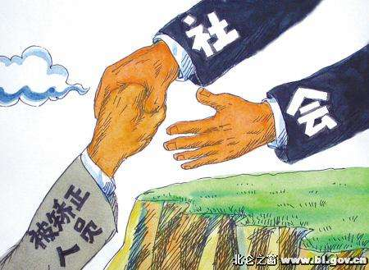
社区矫正对象的权利和义务
社区矫正对象应当依法接受社区矫正，服从监督管理。
社区矫正工作应当依法进行，尊重和保障人权。社区矫正对象依法享有的人身权利、财产权利和其他权利不受侵犯，在就业、就学和享受社会保障等方面不受歧视。 （《社区矫正法》第4条）

Slide 12
2
社区矫正的机构和职责

Slide 13
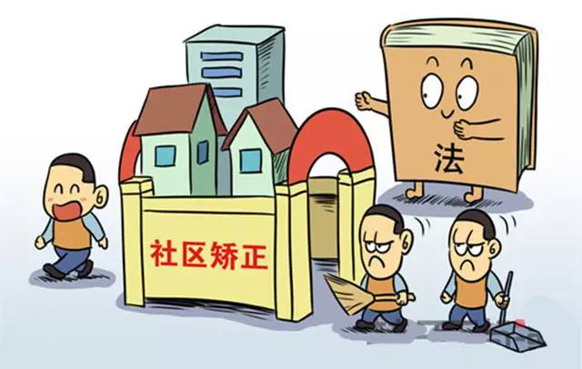
社区矫正工作原则
社区矫正工作坚持监督管理与教育帮扶相结合，专门机关与社会力量相结合，采取分类管理、个别化矫正，有针对性地消除社区矫正对象可能重新犯罪的因素，帮助其成为守法公民。 （《社区矫正法》第3条）

Slide 14
社区矫正机构
人民
检察院
1.国务院司法行政部门主管全国的社区矫正工作。县级以上地方人民政府司法行政部门主管本行政区域内的社区矫正工作。
人民法院、人民检察院、公安机关和其他有关部门依照各自职责，依法做好社区矫正工作。人民检察院依法对社区矫正工作实行法律监督。
地方人民政府设立社区矫正委员会，负责统筹协调和指导本行政区域内的社区矫正工作。
2.县级以上地方人民政府根据需要设置社区矫正机构，负责社区矫正工作的具体实施。社区矫正机构的设置和撤销，由县级以上地方人民政府司法行政部门提出意见，按照规定的权限和程序审批。
司法所根据社区矫正机构的委托，承担社区矫正相关工作。（《社区矫正法》第8条、第9条）
地方
人民政府
县级以上
地方政府
标题
社区矫正
机构
标题
标题
司法所
标题

Slide 15
社区矫正机构部门职责
司法行政机关依法履行以下职责：
（一）主管本行政区域内社区矫正工作；
（二）对本行政区域内设置和撤销社区矫正机构提出意见；
（三）拟定社区矫正工作发展规划和管理制度，监督检查社区矫正法律法规和政策的执行情况；
（四）推动社会力量参与社区矫正工作；
（五）指导支持社区矫正机构提高信息化水平；
（六）对在社区矫正工作中作出突出贡献的组织、个人，按照国家有关规定给予表彰、奖励；
（七）协调推进高素质社区矫正工作队伍建设；
（八）其他依法应当履行的职责。（《实施办法》第4条）
标题
标题
标题
标题

Slide 16
社区矫正机构部门职责
人民法院依法履行以下职责：
（一）拟判处管制、宣告缓刑、决定暂予监外执行的，可以委托社区矫正机构或者有关社会组织对被告人或者罪犯的社会危险性和对所居住社区的影响，进行调查评估，提出意见，供决定社区矫正时参考；
（二）对执行机关报请假释的，审查执行机关移送的罪犯假释后对所居住社区影响的调查评估意见；
（三）核实并确定社区矫正执行地；
（四）对被告人或者罪犯依法判处管制、宣告缓刑、裁定假释、决定暂予监外执行；
（五）对社区矫正对象进行教育，及时通知并送达法律文书，依法将社区矫正对象交付执行；
（六）对符合撤销缓刑、撤销假释或者暂予监外执行收监执行条件的社区矫正对象，作出判决、裁定和决定；
（七）对社区矫正机构提请逮捕的，及时作出是否逮捕的决定；
（八）根据社区矫正机构提出的减刑建议作出裁定；
（九）其他依法应当履行的职责。（《实施办法》第5条）
标题
标题
标题
标题

Slide 17
社区矫正机构部门职责
人民检察院依法履行以下职责：
（一）对社区矫正决定机关、社区矫正机构或者有关社会组织的调查评估活动实行法律监督;
（二）对社区矫正决定机关判处管制、宣告缓刑、裁定假释、决定或者批准暂予监外执行活动实行法律监督；
（三）对社区矫正法律文书及社区矫正对象交付执行活动实行法律监督；
（四）对监督管理、教育帮扶社区矫正对象的活动实行法律监督；
（五）对变更刑事执行、解除矫正和终止矫正的活动实行法律监督；
（六）受理申诉、控告和举报，维护社区矫正对象的合法权益；
（七）在对社区矫正实行法律监督中发现司法工作人员相关职务犯罪，立案侦查直接受理的案件；
（八）其他依法应当履行的职责。（《实施办法》第6条）
标题
标题
标题
标题

Slide 18
社区矫正机构部门职责
公安机关依法履行以下职责：
（一）对看守所关押罪犯拟暂予监外执行的，可以委托开展调查评估;
（二）对看守所关押罪犯拟暂予监外执行的，核实并确定社区矫正执行地；对符合暂予监外执行条件的，批准暂予监外执行；对符合收监执行条件的，作出收监执行的决定；
（三）对看守所关押罪犯批准暂予监外执行的，进行教育，及时通知并送达法律文书; 依法将社区矫正对象交付执行；
（四）对社区矫正对象予以治安管理处罚；到场处置经社区矫正机构制止无效，正在实施违反监督管理规定或者违反人民法院禁止令等违法行为的社区矫正对象；协助社区矫正机构处置突发事件；
（五）协助查找失去联系的社区矫正对象；执行人民法院作出的逮捕决定；被裁定撤销缓刑、撤销假释和被决定收监执行的社区矫正对象逃跑的，予以追捕；
（六）对裁定撤销缓刑、撤销假释，或者决定暂予监外执行收监的社区矫正对象，送交看守所或者监狱执行；
（七）执行限制社区矫正对象出境的措施；
（八）其他依法应当履行的职责。（《实施办法》第7条）
标题
标题
标题
标题

Slide 19
社区矫正机构部门职责
监狱管理机关以及监狱依法履行以下职责：
（一）对监狱关押罪犯拟暂予监外执行的，监狱管理机关可以委托开展调查评估;
（二）对监狱关押罪犯拟暂予监外执行的，监狱管理机关依法核实并确定社区矫正执行地；对符合暂予监外执行条件的，作出暂予监外执行决定；
（三）监狱管理机关对监狱关押罪犯批准暂予监外执行的，进行教育，及时通知并送达法律文书;监狱依法将社区矫正对象交付执行；
（四）监狱管理机关对暂予监外执行罪犯决定收监执行的，原服刑或者接收其档案的监狱应当立即将罪犯收监执行；
（五）其他依法应当履行的职责。（《实施办法》第8条）
标题
标题
标题
标题

Slide 20
社区矫正机构部门职责
社区矫正机构是县级以上地方人民政府根据需要设置的，负责社区矫正工作具体实施的执行机关。社区矫正机构依法履行以下职责：
（一）接受委托进行调查评估，提出评估意见；
（二）接收社区矫正对象，核对法律文书、核实身份、办理接收登记，建立档案；
（三）组织入矫和解矫宣告，办理入矫和解矫手续；
（四）建立矫正小组、组织矫正小组开展工作，制定和落实矫正方案；
（五）对社区矫正对象进行监督管理，实施考核奖惩；审批会客、外出、变更执行地等事项；了解掌握社区矫正对象的活动情况和行为表现；组织查找失去联系的社区矫正对象，查找后依情形作出处理；
（六）提出治安管理处罚建议，提出减刑、撤销缓刑、撤销假释、收监执行等变更刑事执行建议；
（七）对社区矫正对象进行教育帮扶，开展法治道德等教育，协调有关方面开展职业技能培训、就业指导，组织公益活动等事项；
（八）向有关机关通报社区矫正对象情况，送达法律文书；
（九）对社区矫正工作人员开展管理、监督、培训，落实职业保障；
（十）其他依法应当履行的职责。（《实施办法》第9条）
标题
标题
标题
标题

Slide 21
社区矫正机构的设置和撤消
设置和撤销社区矫正机构，由县级以上地方人民政府司法行政部门提出意见，按照规定的权限和程序审批。社区矫正日常工作由县级社区矫正机构具体承担；未设置县级社区矫正机构的，由上一级社区矫正机构具体承担。省、市两级社区矫正机构主要负责监督指导、跨区域执法的组织协调和与同级社区矫正决定机关对接的案件办理工作。（《实施办法》第9条）
标题
标题
标题
标题

Slide 22
社区矫正工作人员
社区矫正工作人员
社区矫正机构应当配备具有法律等专业知识的专门国家工作人员，履行监督管理、教育帮扶等执法职责。
社区矫正机构根据需要，组织具有法律、教育、心理、社会工作等专业知识或者实践经验的社会工作者开展社区矫正相关工作。（《社区矫正法》第10条、第11条）
社会
工作
教育
法律
心理

Slide 23
社区矫正工作人员
社区矫正工作人员
居民委员会、村民委员会依法协助社区矫正机构做好社区矫正工作。
社区矫正对象的监护人、家庭成员，所在单位或者就读学校应当协助社区矫正机构做好社区矫正工作。
社区矫正机构工作人员和其他参与社区矫正工作的人员依法开展社区矫正工作，受法律保护。 （《社区矫正法》第12条、第15条）
教育
法律
社会
工作
心理

Slide 24
3
社区矫正的决定和接收

Slide 25

社区矫正对象的决定
社区矫正决定机关判处管制、宣告缓刑、裁定假释、决定或者批准暂予监外执行时应当确定社区矫正执行地。被确定为执行地的社区矫正机构应当及时接收。
本法所称社区矫正决定机关，是指依法判处管制、宣告缓刑、裁定假释、决定暂予监外执行的人民法院和依法批准暂予监外执行的监狱管理机关、公安机关。（《社区矫正法》第17条）

Slide 26
社区矫正对象的决定
社区矫正执行地为社区矫正对象的居住地。社区矫正对象在多个地方居住的，可以确定经常居住地为执行地。
社区矫正对象的居住地、经常居住地无法确定或者不适宜执行社区矫正的，社区矫正决定机关应当根据有利于社区矫正对象接受矫正、更好地融入社会的原则，确定执行地。
居住地是指社区矫正对象实际居住的县（市、区）。经常居住地是指社区矫正对象经常居住的，有固定住所、固定生活来源的县（市、区）。
社区矫正对象应如实提供其居住、户籍等情况，并提供必要的证明材料。（《社区矫正法》第17条、《实施办法》第12条）

Slide 27
社区矫正对象的调查评估
社区矫正决定机关对拟适用社区矫正的被告人、罪犯，需要调查其社会危险性和对所居住社区影响的，可以委托拟确定为执行地的社区矫正机构或者有关社会组织进行调查评估。
社区矫正机构、有关社会组织接受委托后，应当对被告人或者罪犯的居所情况、家庭和社会关系、犯罪行为的后果和影响、居住地村（居）民委员会和被害人意见、拟禁止的事项、社会危险性、对所居住社区的影响等情况进行调查了解，形成调查评估意见，与相关材料一起提交委托机关。调查评估时，相关单位、部门、村（居）民委员会等组织、个人应当依法为调查评估提供必要的协助。 （《实施办法》第13条、第14条）

Slide 28
社区矫正对象的调查评估
社区矫正机构、有关社会组织应当自收到调查评估委托函及所附材料之日起十个工作日内完成调查评估，提交评估意见。对于适用刑事案件速裁程序的，应当在五个工作日内完成调查评估，提交评估意见。评估意见同时抄送执行地县级人民检察院。需要延长调查评估时限的，社区矫正机构、有关社会组织应当与委托机关协商，并在协商确定的期限内完成调查评估。因被告人或者罪犯的姓名、居住地不真实、身份不明等原因，社区矫正机构、有关社会组织无法进行调查评估的，应当及时向委托机关说明情况。
对调查评估意见以及调查中涉及的国家秘密、商业秘密、个人隐私等信息，应当保密，不得泄露。 （《实施办法》第14条）

Slide 29
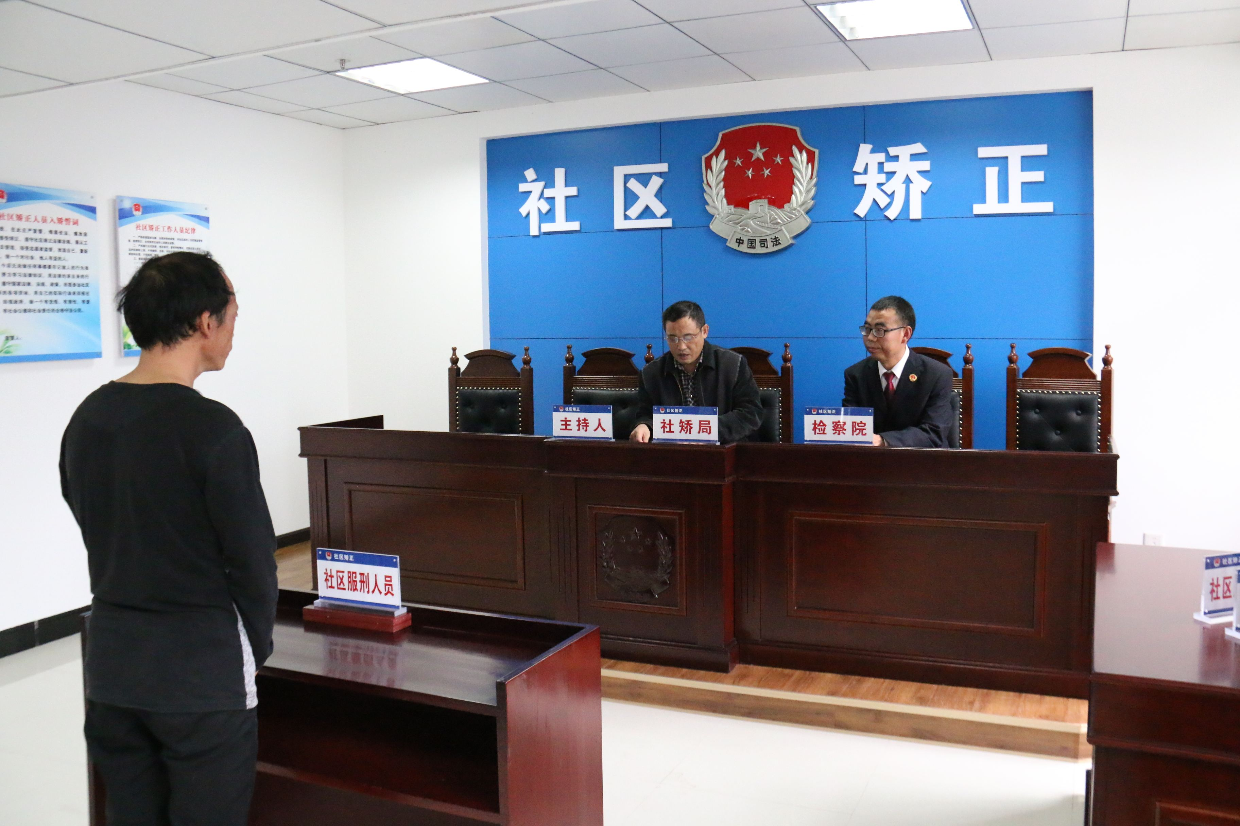
社区矫正对象的决定送达
社区矫正决定机关应当对社区矫正对象进行教育。人民法院在宣判时，看守所、监狱在社区矫正对象离开监所之前，应当书面告知其到执行地县级社区矫正机构报到的时间期限以及逾期报到或者未报到的后果，责令其按时报到。
社区矫正决定机关应当自判决、裁定或者决定生效之日起五日内通知执行地县级社区矫正机构，并在十日内将判决书、裁定书、决定书、执行通知书等法律文书送达至执行地县级社区矫正机构,同时抄送执行地县级人民检察院。
收到法律文书后，社区矫正机构应当在五日内送达回执。（《实施办法》第15条、第16条）

Slide 30
社区矫正对象的接收
社区矫正决定机关应当自判决、裁定或者决定生效之日起五日内通知执行地社区矫正机构，并在十日内送达有关法律文书，同时抄送人民检察院和执行地公安机关。
社区矫正决定地与执行地不在同一地方的，由执行地社区矫正机构将法律文书转送所在地的人民检察院、公安机关。
社区矫正对象前来报到时，执行地县级社区矫正机构未收到法律文书或者法律文书不齐全，应当先记录在案，为其办理登记接收手续，并通知社区矫正决定机关在五日内送达或者补齐法律文书。（《实施办法》第16条）

Slide 31
社区矫正对象的接收
人民法院判处管制、宣告缓刑、裁定假释的社区矫正对象，应当自判决、裁定生效之日起十日内到执行地社区矫正机构报到。对社区矫正对象存在因行动不便、自行报到确有困难等特殊情况的，社区矫正机构可以派员到其居住地等场所办理登记接收手续。
人民法院决定暂予监外执行的社区矫正对象，由看守所或者执行取保候审、监视居住的公安机关自收到决定之日起十日内将社区矫正对象移送社区矫正机构。
监狱管理机关、公安机关批准暂予监外执行的社区矫正对象，由监狱或者看守所自收到批准决定之日起十日内将社区矫正对象移送社区矫正机构。
罪犯原服刑地与居住地不在同一省、自治区、直辖市，需要回居住地暂予监外执行的，原服刑地的省级以上监狱管理机关或者设区的市一级以上公安机关应当书面通知罪犯居住地的监狱管理机关、公安机关，由其指定一所监狱、看守所接收社区矫正对象档案，负责办理其收监、刑满释放等手续。（《社区矫正法》第21条）

Slide 32
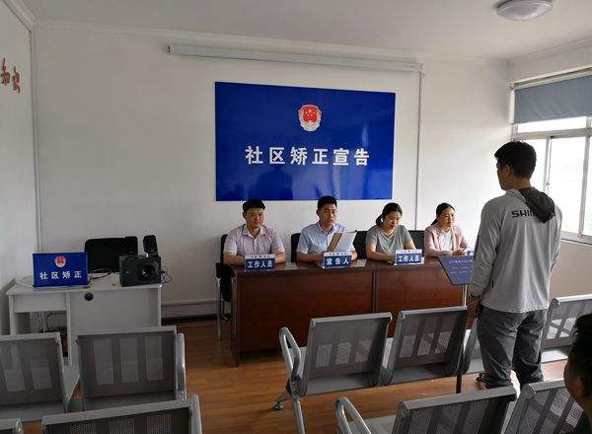
社区矫正对象的接收
社区矫正机构应当依法接收社区矫正对象，核对法律文书、核实身份、办理接收登记、建立档案，并宣告社区矫正对象的犯罪事实、执行社区矫正的期限以及应当遵守的规定。 （《社区矫正法》第22条）

Slide 33
社区矫正对象的接收
执行地县级社区矫正机构接收社区矫正对象后，应当建立社区矫正档案，包括以下内容：
（一）适用社区矫正的法律文书；
（二）接收、监管审批、奖惩、收监执行、解除矫正、终止矫正等有关社区矫正执行活动的法律文书；
（三）进行社区矫正的工作记录；
（四）社区矫正对象接受社区矫正的其他相关材料。
接受委托对社区矫正对象进行日常管理的司法所应当建立工作档案。 （《实施办法》第18条）

Slide 34
4
社区矫正的监督和管理

Slide 35
社区矫正对象的监督和管理
社区矫正对象在社区矫正期间应当遵守法律、行政法规，履行判决、裁定、暂予监外执行决定等法律文书确定的义务，遵守国务院司法行政部门关于报告、会客、外出、迁居、保外就医等监督管理规定，服从社区矫正机构的管理。
社区矫正机构应当了解掌握社区矫正对象的活动情况和行为表现。社区矫正机构可以通过通信联络、信息化核查、实地查访等方式核实有关情况，有关单位和个人应当予以配合。
社区矫正机构开展实地查访等工作时，应当保护社区矫正对象的身份信息和个人隐私。 （《社区矫正法》第23条、第26条）

Slide 36
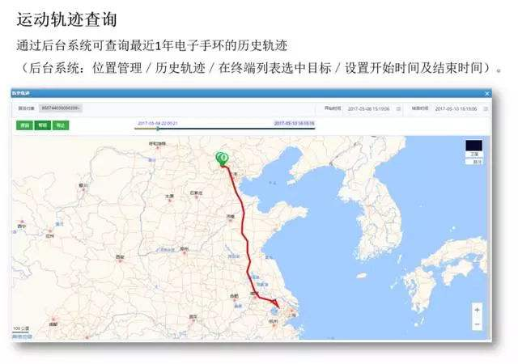
社区矫正对象的外出请假
社区矫正对象离开所居住的市、县或者迁居，应当报经社区矫正机构批准。社区矫正机构对于有正当理由的，应当批准；对于因正常工作和生活需要经常性跨市、县活动的，可以根据情况，简化批准程序和方式。 （《社区矫正法》第27条）

Slide 37
社区矫正对象的外出请假
社区矫正对象未经批准不得离开所居住市、县。确有正当理由需要离开的，应当经执行地县级社区矫正机构或者受委托的司法所批准。
社区矫正对象外出的正当理由是指就医、就学、参与诉讼、处理家庭或者工作重要事务等。
前款规定的市是指直辖市的城市市区、设区的市的城市市区和县级市的辖区。在设区的同一市内跨区活动的，不属于离开所居住的市、县。（《实施办法》第26条）

Slide 38
社区矫正对象的外出请假
社区矫正对象确需离开所居住的市、县的，一般应当提前三日提交书面申请，并如实提供诊断证明、单位证明、入学证明、法律文书等材料。
申请外出时间在七日内的，经执行地县级社区矫正机构委托，可以由司法所批准，并报执行地县级社区矫正机构备案；超过七日的，由执行地县级社区矫正机构批准。执行地县级社区矫正机构每次批准外出的时间不超过三十日。
因特殊情况确需外出超过三十日的，或者两个月内外出时间累计超过三十日的，应报上一级社区矫正机构审批，批准社区矫正对象外出的，执行地县级社区矫正机构应当及时通报同级人民检察院。
社区矫正对象申请经常性跨市县活动的，应当由本人提出书面申请，写明理由、经常性去往市县名称、频次等，同时提供相应证明，由执行地县级社区矫正机构批准，批准一次的有效期为六个月。经批准，在六个月时间内，社区矫正对象到批准市、县活动的，可以通过电话报告等形式简化批准程序和方式。到期后，社区矫正对象仍需要经常性跨市县活动的，应当重新提出申请。（《实施办法》第27条、第29条）

Slide 39
社区矫正对象的定期报告
社区矫正对象应当按照有关规定和社区矫正机构的要求，定期报告遵纪守法、接受监督管理、参加教育学习、公益活动和社会活动等情况。发生居所变化、工作变动、家庭重大变故以及接触对其矫正可能产生不利影响人员等情况时，应当及时报告。被宣告禁止令的社区矫正对象应当定期报告遵守禁止令的情况。（《实施办法》第24条）

Slide 40
社区矫正对象的禁止令执行
（最高人民法院、最高人民检察院、公安部、司法部联合发布的《关于对判处管制、宣告缓刑的犯罪分子适用禁止令有关问题的规定（试行）》，对宣告禁止令的范围和内容作出了具体规定。对于禁止令的判罚可以概括为三类，即禁止从事特定的活动、进入特定的场所、接触特定的人。在法院作出具体判决时，要考虑与犯罪分子所犯罪行的关联程度，犯罪原因、性质、手段、悔罪表现以及个人一贯表现等情况，禁止其中的一项或者几项内容。）
社区矫正机构根据执行禁止令的需要，可以要求有关的部门、单位、场所、个人协助配合执行禁止令。
对禁止令确定需经批准才能进入的特定区域或者场所，社区矫正对象确需进入的，应当经执行地县级社区矫正机构批准，并通知原审人民法院和执行地县级人民检察院。（《实施办法》第39条）

Slide 41
暂予监外执行人员报告就医情况
暂予监外执行的社区矫正对象应当每个月报告本人身体情况。保外就医的，应当到省级人民政府指定的医院检查，每三个月向执行地县级社区矫正机构、受委托的司法所提交病情复查情况。执行地县级社区矫正机构根据社区矫正对象的病情及保证人等情况，可以调整报告身体情况和提交复查情况的期限。延长一个月至三个月的，报上一级社区矫正机构批准；延长三个月以上的，层报省级社区矫正机构批准。批准延长的，执行地县级社区矫正机构应当及时通报同级人民检察院。 （《实施办法》第24条）

Slide 42
社区矫正对象变更执行地
因社区矫正对象迁居等原因需要变更执行地的，社区矫正机构应当按照有关规定作出变更决定。社区矫正机构作出变更决定后，应当通知社区矫正决定机关和变更后的社区矫正机构，并将有关法律文书抄送变更后的社区矫正机构。变更后的社区矫正机构应当将法律文书转送所在地的人民检察院、公安机关。 （《社区矫正法》第27条）

Slide 43
社区矫正对象的考核奖惩
社区矫正机构根据社区矫正对象的表现，依照有关规定对其实施考核奖惩。社区矫正对象认罪悔罪、遵守法律法规、服从监督管理、接受教育表现突出的，应当给予表扬。社区矫正对象违反法律法规或者监督管理规定的，应当视情节依法给予训诫、警告、提请公安机关予以治安管理处罚，或者依法提请撤销缓刑、撤销假释、对暂予监外执行的收监执行。
对社区矫正对象的考核结果，可以作为认定其是否确有悔改表现或者是否严重违反监督管理规定的依据。（《社区矫正法》第28条）

Slide 44
社区矫正对象的电子定位监控
（《社区矫正法》第29条）社区矫正对象有下列情形之一的，经县级司法行政部门负责人批准，可以使用电子定位装置，加强监督管理：
(一)违反人民法院禁止令的；
(二)无正当理由，未经批准离开所居住的市、县的；
(三)拒不按照规定报告自己的活动情况，被给予警告的；
(四)违反监督管理规定，被给予治安管理处罚的；
(五)拟提请撤销缓刑、假释或者暂予监外执行收监执行的。

Slide 45

社区矫正对象的电子定位监控
前款规定的使用电子定位装置的期限不得超过三个月。对于不需要继续使用的，应当及时解除；对于期限届满后，经评估仍有必要继续使用的，经过批准，期限可以延长，每次不得超过三个月。
社区矫正机构对通过电子定位装置获得的信息应当严格保密，有关信息只能用于社区矫正工作，不得用于其他用途。

Slide 46
社区矫正对象的查找
社区矫正对象失去联系的，社区矫正机构应当立即组织查找，公安机关等有关单位和人员应当予以配合协助。查找到社区矫正对象后，应当区别情形依法作出处理。
社区矫正机构发现社区矫正对象正在实施违反监督管理规定的行为或者违反人民法院禁止令等违法行为的，应当立即制止；制止无效的，应当立即通知公安机关到场处置。 （《社区矫正法》第30条、第31条）

Slide 47
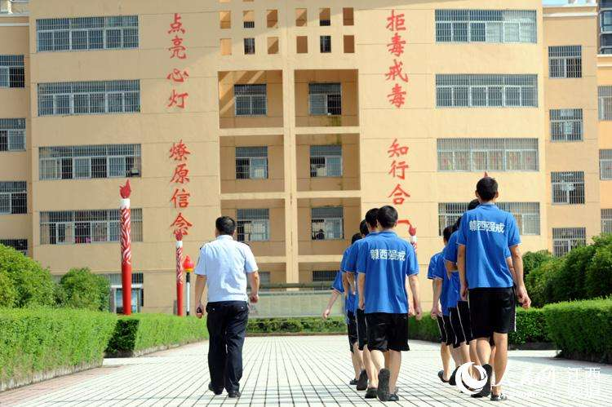
社区矫正对象的监督和管理
社区矫正对象有被依法决定拘留、强制隔离戒毒、采取刑事强制措施等限制人身自由情形的，有关机关应当及时通知社区矫正机构。（《社区矫正法》第32条）

Slide 48
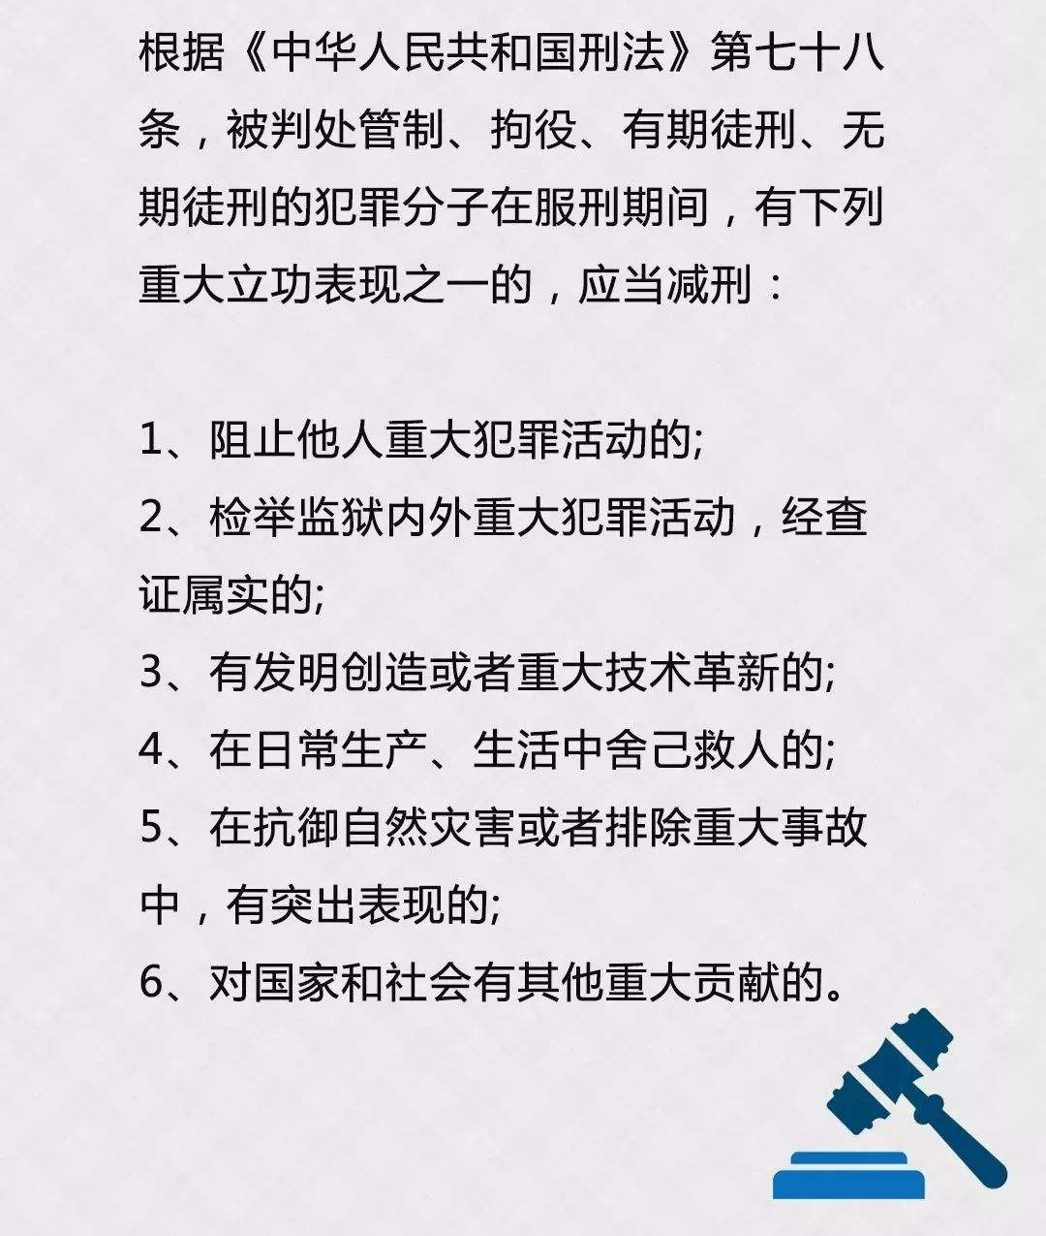
社区矫正对象的减刑
社区矫正对象符合刑法规定的减刑条件的，社区矫正机构应当向社区矫正执行地的中级以上人民法院提出减刑建议，并将减刑建议书抄送同级人民检察院。
人民法院应当在收到社区矫正机构的减刑建议书后三十日内作出裁定，并将裁定书送达社区矫正机构，同时抄送人民检察院、公安机关。 （《社区矫正法》第33条）

Slide 49
保障社区矫正对象合法权益
开展社区矫正工作，应当保障社区矫正对象的合法权益。社区矫正的措施和方法应当避免对社区矫正对象的正常工作和生活造成不必要的影响；非依法律规定，不得限制或者变相限制社区矫正对象的人身自由。
社区矫正对象认为其合法权益受到侵害的，有权向人民检察院或者有关机关申诉、控告和检举。受理机关应当及时办理，并将办理结果告知申诉人、控告人和检举人。 （《社区矫正法》第34条）

Slide 50
社区矫正对象的表扬
社区矫正对象认罪悔罪、遵守法律法规、服从监督管理、接受教育表现突出的，应当给予表扬。
社区矫正对象接受社区矫正六个月以上并且同时符合下列条件的，执行地县级社区矫正机构可以给予表扬：
（一）服从人民法院判决，认罪悔罪；
（二）遵守法律法规；
（三）遵守关于报告、会客、外出、迁居等规定，服从社区矫正机构的管理；
（四）积极参加教育学习等活动，接受教育矫正的。
社区矫正对象接受社区矫正期间，有见义勇为、抢险救灾等突出表现，或者帮助他人、服务社会等突出事迹的，执行地县级社区矫正机构可以给予表扬。对于符合法定减刑条件的，由执行地县级社区矫正机构依照本办法第四十二条的规定，提出减刑建议。 （《实施办法》第33条）

Slide 51
社区矫正对象的惩戒
训诫
警告
提请处罚
撤销缓刑、撤销假释建议
提请逮捕

Slide 52
社区矫正对象的训诫
社区矫正对象具有下列情形之一的，执行地县级社区矫正机构应当给予训诫：
（一）不按规定时间报到或者接受社区矫正期间脱离监管，未超过五日的；
（二）违反关于报告、会客、外出、迁居等规定, 情节轻微的；
（三）不按规定参加教育学习等活动，经教育仍不改正的；
（四）其他违反监督管理规定,情节轻微的。（《实施办法》第34条）

Slide 53
社区矫正对象的警告
社区矫正对象具有下列情形之一的，执行地县级社区矫正机构应当给予警告：
（一）违反人民法院禁止令，情节轻微的；
（二）不按规定时间报到或者接受社区矫正期间脱离监管，超过五日未超过十五日的；
（三）违反报告、会客、外出、迁居等规定, 情节较重的；
（四）保外就医的社区矫正对象无正当理由不按时提交病情复查情况，经教育仍不改正的；
（五）受到社区矫正机构两次训诫，仍不改正的；
（六）其他违反监督管理规定，情节较重的。（《实施办法》第35条）

Slide 54
社区矫正对象的提请处罚
被判处管制、宣告缓刑或者暂予监外执行的社区矫正对象具有下列情形之一的，执行地县级社区矫正机构应当及时提请同级公安机关依法给予处罚，公安机关应当将处理结果通知执行地县级社区矫正机构：
（一）违反人民法院禁止令，尚不属情节严重的；
（二）不按规定时间报到或者接受社区矫正期间脱离监管，超过十五日未超过三十日的；
（三）扰乱社区矫正工作秩序的；
（四）对社区矫正工作人员和其他依法参与社区矫正工作的人员及其近亲属进行殴打、威胁、侮辱、骚扰、报复，尚不构成犯罪的；
（五）其他违反监督管理规定的。
社区矫正机构治安管理处罚建议书以及公安机关治安管理处罚决定书副本应当同时抄送执行地同级人民检察院。（《实施办法》第36条）

Slide 55
社区矫正对象的撤销缓刑建议
社区矫正对象在缓刑考验期内，有下列情形之一的，由执行地同级社区矫正机构提出撤销缓刑建议：
（一）违反禁止令，情节严重的；
（二）不按规定时间报到或者接受社区矫正期间脱离监管，超过一个月的；
（三）因违反监督管理规定受到治安管理处罚，仍不改正的；
（四）受到社区矫正机构两次警告，仍不改正的；
（五）其他违反有关法律、行政法规和监督管理规定，情节严重的情形。
社区矫正机构一般向原审人民法院提出撤销缓刑建议。如果原审人民法院与执行地同级社区矫正机构不在同一省、自治区、直辖市的，可以向执行地人民法院提出建议，执行地人民法院作出裁定的，裁定书同时抄送原审人民法院。
社区矫正机构撤销缓刑建议书和人民法院的裁定书副本同时抄送社区矫正执行地同级人民检察院。（《实施办法》第46条）

Slide 56
社区矫正对象的撤销假释建议
社区矫正对象在假释考验期内，有下列情形之一的，由执行地同级社区矫正机构提出撤销假释建议书：
（一）无正当理由不按规定时间报到或者接受社区矫正期间脱离监管，超过一个月的；
（二）受到社区矫正机构两次警告，仍不改正的；
（三）其他违反有关法律、行政法规和监督管理规定，尚未构成新的犯罪的。
社区矫正机构一般向原审人民法院提出撤销假释建议。如果原审人民法院与执行地同级社区矫正机构不在同一省、自治区、直辖市的，可以向执行地人民法院提出建议，执行地人民法院作出裁定的，裁定书同时抄送原审人民法院。
社区矫正机构撤销假释建议书和人民法院的裁定书副本同时抄送社区矫正执行地同级人民检察院、公安机关、罪犯原服刑或者接收其档案的监狱。（《实施办法》第47条）

Slide 57
社区矫正对象的逮捕
被提请撤销缓刑、撤销假释的社区矫正对象具备下列情形之一的，社区矫正机构在提出撤销缓刑、撤销假释建议书的同时，提请人民法院决定对其予以逮捕:
（一）可能逃跑的；
（二）具有危害国家安全、公共安全、社会秩序或者他人人身安全现实危险的；
（三）可能对被害人、举报人、控告人或者社区矫正机构工作人员等实施报复行为的；
（四）可能实施新的犯罪的。
社区矫正机构提请人民法院决定逮捕社区矫正对象时，应当提供相应证据，移送人民法院审查决定。
社区矫正机构提请逮捕、人民法院作出是否逮捕决定的法律文书，应当同时抄送执行地县级人民检察院。（《实施办法》第48条）

Slide 58
社区矫正对象的逮捕
暂予监外执行的社区矫正对象有下列情形之一的，由执行地县级社区矫正机构向执行地或者原社区矫正决定机关提出收监执行建议：
（一）不符合暂予监外执行条件的；
（二）未经社区矫正机构批准擅自离开居住的市、县，经警告拒不改正，或者拒不报告行踪，脱离监管的；
（三）因违反监督管理规定受到治安管理处罚，仍不改正的；
（四）受到社区矫正机构两次警告的；
（五）保外就医期间不按规定提交病情复查情况，经警告拒不改正的；
（六）暂予监外执行的情形消失后，刑期未满的；
（七）保证人丧失保证条件或者因不履行义务被取消保证人资格，不能在规定期限内提出新的保证人的；
（八）其他违反有关法律、行政法规和监督管理规定，情节严重的情形。
社区矫正机构一般向执行地社区矫正决定机关提出收监建议。如果原社区矫正决定机关与社区矫正对象执行地在同一省、自治区、直辖市的，可以向原社区矫正决定机关提出建议。社区矫正机构的收监执行建议书和决定机关的决定书，应当同时抄送执行地县级人民检察院。（《实施办法》第49条）

Slide 59
5
社区矫正教育帮扶

Slide 60
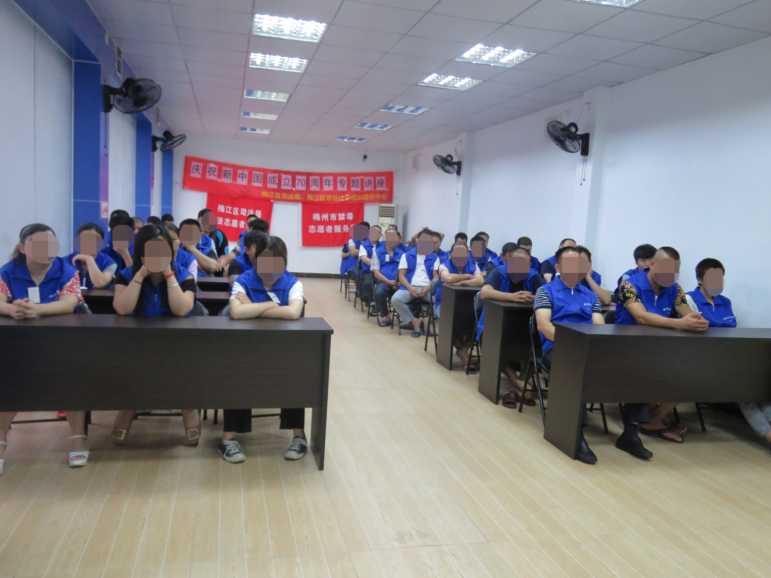
社区矫正教育帮扶
县级以上地方人民政府及其有关部门应当通过多种形式为教育帮扶社区矫正对象提供必要的场所和条件，组织动员社会力量参与教育帮扶工作。
有关人民团体应当依法协助社区矫正机构做好教育帮扶工作。
社区矫正机构根据需要，对社区矫正对象进行法治、道德等教育，增强其法治观念，提高其道德素质和悔罪意识。
对社区矫正对象的教育应当根据其个体特征、日常表现等实际情况，充分考虑其工作和生活情况，因人施教。（《社区矫正法》第35条、第36条）

Slide 61
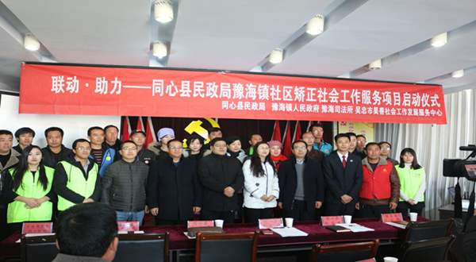
社区矫正教育帮扶
社区矫正机构可以协调有关部门和单位，依法对就业困难的社区矫正对象开展职业技能培训、就业指导，帮助社区矫正对象中的在校学生完成学业。
社区矫正对象的监护人、家庭成员，所在单位或者就读学校应当协助社区矫正机构做好对社区矫正对象的教育。
社区矫正机构可以通过公开择优购买社区矫正社会工作服务或者其他社会服务，为社区矫正对象在教育、心理辅导、职业技能培训、社会关系改善等方面提供必要的帮扶。（《社区矫正法》第37条、第39条）

Slide 62
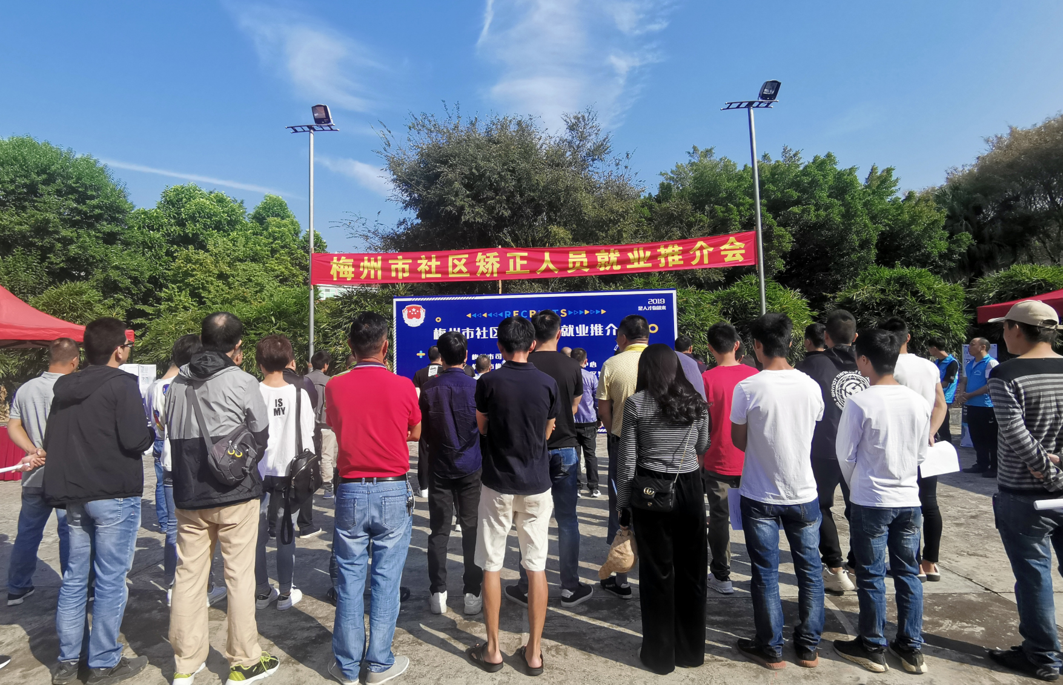
社区矫正教育帮扶
国家鼓励企业事业单位、社会组织为社区矫正对象提供就业岗位和职业技能培训。招用符合条件的社区矫正对象的企业，按照规定享受国家优惠政策。
社区矫正机构、司法所根据需要可以采用集中教育、网上培训、实地参观等多种形式开展集体教育；组织社区矫正对象参加法治、道德等方面的教育活动；根据社区矫正对象的心理健康状况，对其开展心理健康教育、实施心理辅导。
执行地县级社区矫正机构、受委托的司法所按照符合社会公共利益的原则，根据社区矫正对象的劳动能力、健康状况等情况，组织社区矫正对象参加公益活动。（《社区矫正法》第41条、《实施办法》第43条、第44条）

Slide 63
6
社区矫正的解除和终止

Slide 64
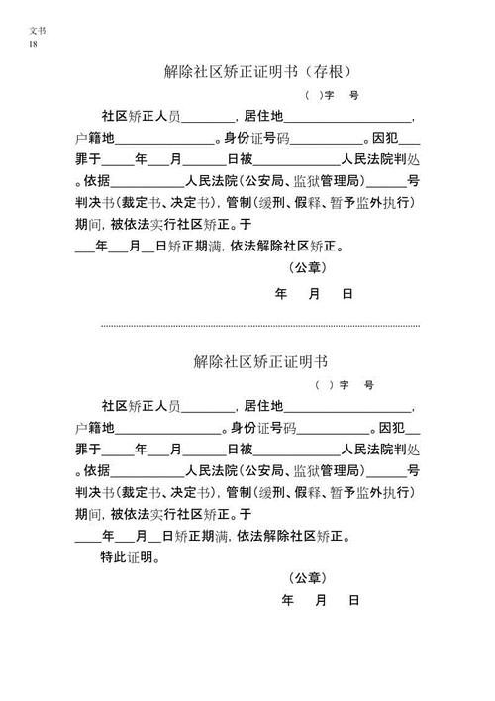
社区矫正解除和终止
社区矫正对象矫正期满或者被赦免的，社区矫正机构应当向社区矫正对象发放解除社区矫正证明书，并通知社区矫正决定机关、所在地的人民检察院、公安机关。（《社区矫正法》第44条）

Slide 65
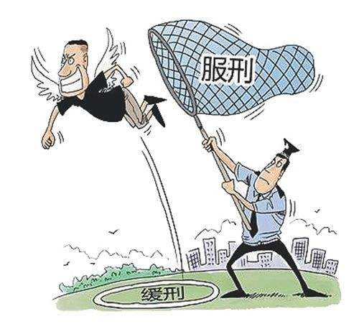
社区矫正解除和终止
社区矫正对象被裁定撤销缓刑、假释，被决定收监执行，或者社区矫正对象死亡的，社区矫正终止。
社区矫正对象具有刑法规定的撤销缓刑、假释情形的，应当由人民法院撤销缓刑、假释。（《社区矫正法》第45条、第46条）

Slide 66
社区矫正解除和终止
对于在考验期限内犯新罪或者发现判决宣告以前还有其他罪没有判决的，应当由审理该案件的人民法院撤销缓刑、假释，并书面通知原审人民法院和执行地社区矫正机构。
被提请撤销缓刑、假释的社区矫正对象可能逃跑或者可能发生社会危险的，社区矫正机构可以在提出撤销缓刑、假释建议的同时，提请人民法院决定对其予以逮捕。
人民法院应当在四十八小时内作出是否逮捕的决定。决定逮捕的，由公安机关执行。逮捕后的羁押期限不得超过三十日。（《社区矫正法》第46条、第47条）

Slide 67
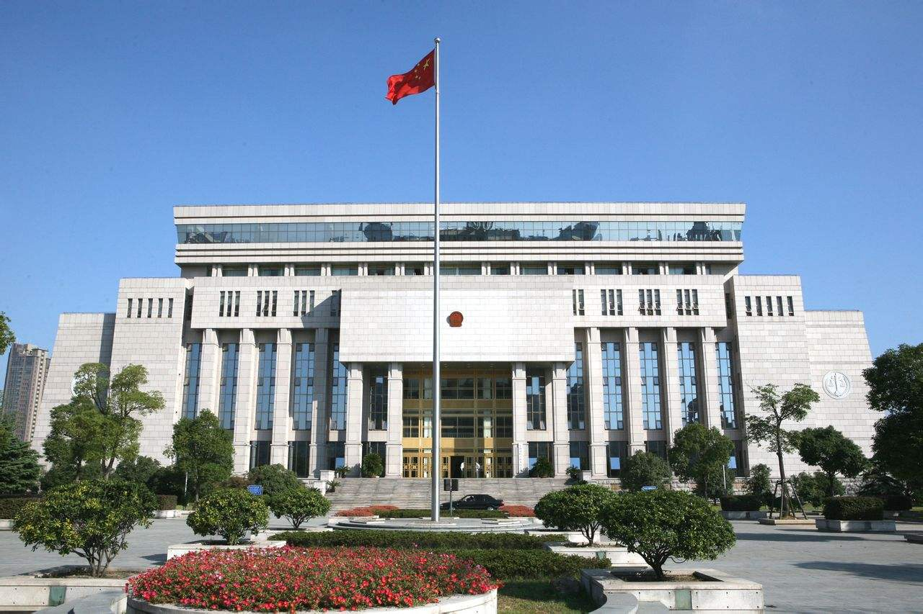
社区矫正解除和终止
人民法院应当在收到社区矫正机构撤销缓刑、假释建议书后三十日内作出裁定，将裁定书送达社区矫正机构和公安机关，并抄送人民检察院。
人民法院拟撤销缓刑、假释的，应当听取社区矫正对象的申辩及其委托的律师的意见。（《社区矫正法》第48条）

Slide 68
社区矫正解除和终止
人民法院裁定撤销缓刑、假释的，公安机关应当及时将社区矫正对象送交监狱或者看守所执行。执行以前被逮捕的，羁押一日折抵刑期一日。
人民法院裁定不予撤销缓刑、假释的，对被逮捕的社区矫正对象，公安机关应当立即予以释放。（《社区矫正法》第48条）

Slide 69
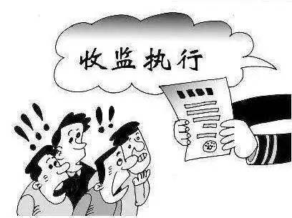
社区矫正解除和终止
暂予监外执行的社区矫正对象具有刑事诉讼法规定的应当予以收监情形的，社区矫正机构应当向执行地或者原社区矫正决定机关提出收监执行建议，并将建议书抄送人民检察院。
社区矫正决定机关应当在收到建议书后三十日内作出决定，将决定书送达社区矫正机构和公安机关，并抄送人民检察院。
人民法院、公安机关对暂予监外执行的社区矫正对象决定收监执行的，由公安机关立即将社区矫正对象送交监狱或者看守所收监执行。
监狱管理机关对暂予监外执行的社区矫正对象决定收监执行的，监狱应当立即将社区矫正对象收监执行。

Slide 70
社区矫正解除和终止
被裁定撤销缓刑、假释和被决定收监执行的社区矫正对象逃跑的，由公安机关追捕，社区矫正机构、有关单位和个人予以协助。
社区矫正对象在社区矫正期间死亡的，其监护人、家庭成员应当及时向社区矫正机构报告。社区矫正机构应当及时通知社区矫正决定机关、所在地的人民检察院、公安机关。

Slide 71
7
社区矫正的其他问题

Slide 72

未成年人社区矫正特别规定
未成年社区矫正对象的监护人应当履行监护责任，承担抚养、管教等义务。
监护人怠于履行监护职责的，社区矫正机构应当督促、教育其履行监护责任。监护人拒不履行监护职责的，通知有关部门依法作出处理。 （《社区矫正法》第53条）

Slide 73

未成年人社区矫正特别规定
未成年社区矫正对象在复学、升学、就业等方面依法享有与其他未成年人同等的权利，任何单位和个人不得歧视。有歧视行为的，应当由教育、人力资源和社会保障等部门依法作出处理。
未成年社区矫正对象在社区矫正期间年满十八周岁的，继续按照未成年人社区矫正有关规定执行。（《社区矫正法》第57条、第58条）

Slide 74
社区矫正法律责任
社区矫正对象殴打、威胁、侮辱、骚扰、报复社区矫正机构工作人员和其他依法参与社区矫正工作的人员及其近亲属，构成犯罪的，依法追究刑事责任；尚不构成犯罪的，由公安机关依法给予治安管理处罚。（《社区矫正法》第60条）

Slide 75
感谢聆听，敬请批评指正

